Slide 1
إبن الرومي في مدن الصفيح

Slide 2
التعريف بالقرية و المذينة
القرية هي مكان يجتمع فيه معموعة من الناس و يستقرون فيه، و يكونون فيها مجتمع خاص بهم، عادة ما يكون عدد سكانه يتراوح ما بين المئة و عشرة آلاف. سكان القرية قد يكونون من قبيلة أو عشيرة أو عائلة واحدة | المدينة هي مستوطنة حضرية ذات كثافة سكانية كبيرة، ولها أهمية معينة تميزها عن المستوطنات الأخرى. يختلف تعريف المدينة من مكان إلى آخر ومن وجهة نظر إلى أخرى

Slide 3
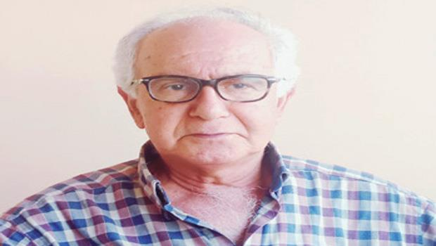
الكاتب
عبد الكريم برشيد كاتب صحفي ومؤلف ومخرج مسرحي وُلد سنة 1943 بمدينة .بركان شرق المغرب
حصل على دبلوم في الإخراج المسرحي من أكادمية مونبوليي بفرنسا.
من اعماله :
•عنترة في المرايا المكسرة
•الحومات
•السرجان والميزان

Slide 4
الشخصيات
ابن الرومي: وهو بطل المسرحية، يتصف بأنه رجل عاشق للجمال، ومحبوب لدى الجميع.
ابن دانيال: هو بمثابة الراوي في المسرحية، وهو شيخ المخايلين.
دنيازاد: ابنة الشيخ ابن دانيل، وهي بمثابة مساعدة الراوي في المسرحية.
عامل الستار: وهو رجل يتصف بسرعة الغضب، والصرامة، والعناد.
عريب: وهي جارية تجيد نظم الشعر، والرقص، ورواية الحكايات.
رباب: بائعة الجواري، وهي امرأة ماكرة.
حمدان: شاعر الحي.
سعدان: حكيم الحي، وكاتبه العمومي.
رضوان: عامل الحي، وهو الساعد الأيمن للحي.
جحضة المغني: يعمل حلاقاً وهو مولع بالغناء.
الزبون الأبكم: هو زبون الحلاق جحصة، وهو أبكم وأخرس.
عاشور: لص مجنون، وأبله.
دعبل الأحدب: رجل ذو حدبة، يعمل في بيع المناديل والعطور.
عيسى البخيل: إسكافي الحي.
أشعب: رجل مغفل معروف في الحي باسم براديو.
حبابة: جارية، تعالج الطرز، وتكتب عليه الشعر.
جوهرة: جارية تجيد الغناء، والتلحين.
إسحاق: مقدم الحي.
يعقوب: المنادي.

Slide 5
ألقضايا الأساسية

Slide 6
إشكالية

Slide 7
كيف يتحدت المؤلف عن المذينة؟

Slide 8
العرض

Slide 9
الزمان و المكان

Slide 10
طرق العرض

